Slide 1
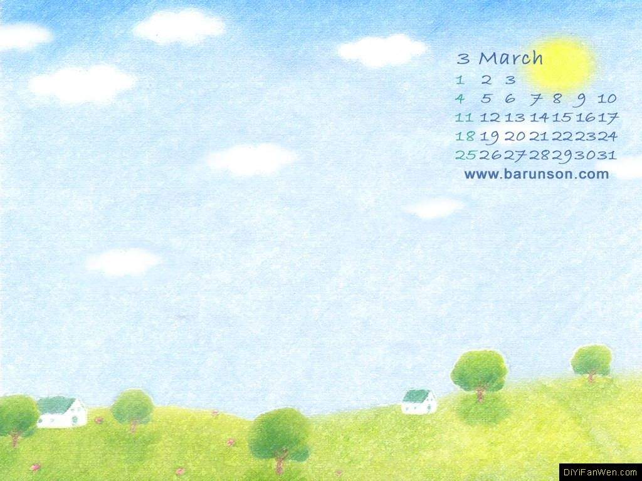
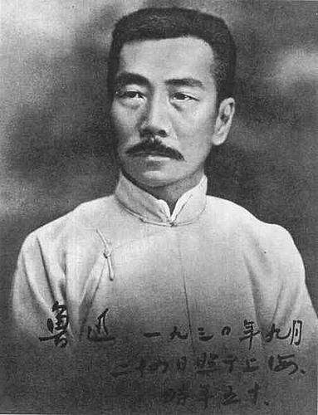
早

Slide 2
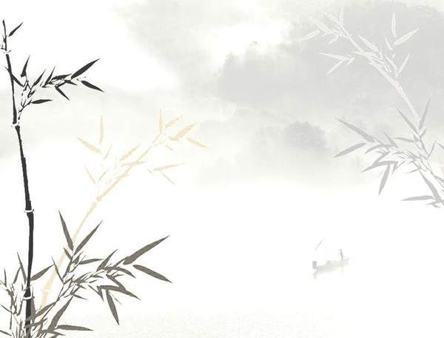
笨鸟先飞早入林，
笨人勤学早成材。
早起的鸟儿有虫吃。
一年之计在于春，
一日之计在于晨。

Slide 3

鲁迅（1881.9.25—1936.10.19），原名周樟寿，后改名周树人，字豫山，后改为豫才，祖籍河南省正阳县，从发表第一篇白话小说《狂人日记》时（1918年5月），始以“鲁迅”为笔名。他的著作主要以小说、杂文为主，代表作有：小说集《呐喊》《彷徨》《故事新编》等，散文集《朝花夕拾》（原名《旧事重提》），《野草》，杂文集《坟》、《热风》、《华盖集》、《华盖集续编》、《南腔北调集》、《三闲集》、《二心集》、《而已集》、《且介亭杂文》等。

Slide 4
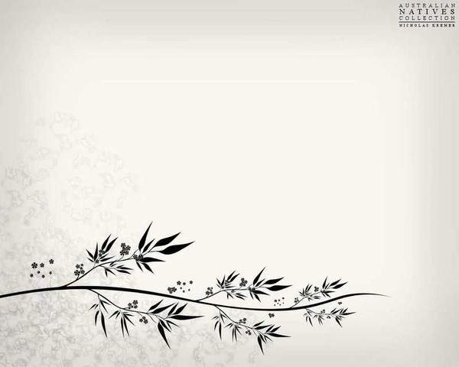
今天老师带领同学们去浙江绍兴访问鲁迅先生早年求学的地方——三味书屋。在三味书屋的东北角上有一张鲁迅先生曾经用过的书桌，在书桌上鲁迅曾刻了一个字“早”，你们知道这个“早”字的来历吗？

Slide 5
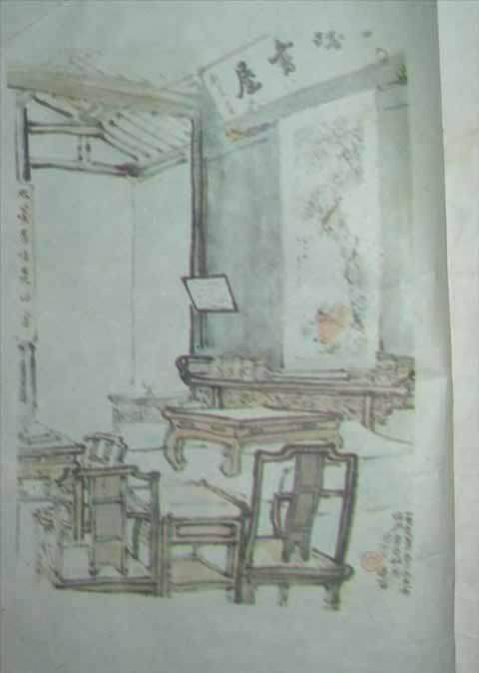
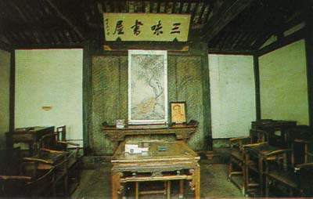
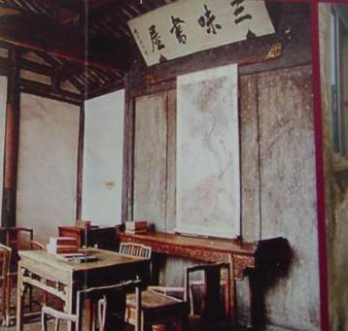
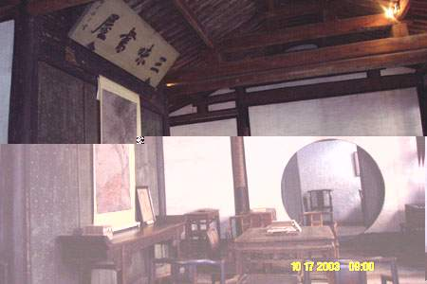
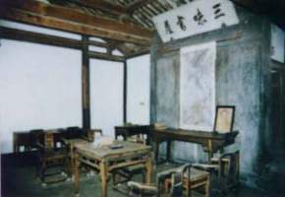

Slide 6
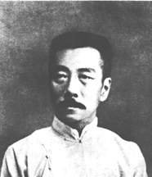
鲁迅——中国现代伟大的文学家和翻译家，原名周树人，字豫才，浙江绍兴人。

Slide 7
我会认：
niànɡ
pǔ
mò
shòu
酿
朴
墨
寿
酿酒
朴素
墨水
寿星

Slide 8
nǎ
mò
bàn
哪
默
瓣
哪些
默契
花瓣

Slide 9
酿雪 朴素 寿镜吾 哪里
花瓣 预示 韵致 蔬菜 纯净
润泽透明 冰清玉洁
品行方正 默默无闻

Slide 10
请同学们选择自己喜欢的方式读课文，要读准生字词的读音，并能联系上下文想想词语的意思，有不懂的做上记号，可以问问同桌 。

Slide 11
二十四番花信风
古人认为，应花期而来的风，其来有信，所以称“花信风”。由小寒到谷雨共8个节气，120日，每5日为一候，计24候，每候应一种花信。小寒节三信：梅花、山茶、水仙；大寒节三信：瑞香、兰花、山矾；立春节三信：迎春、樱桃、望春；雨水节三信：菜花、杏花、李花；惊蛰节三信：桃花、棠棣、蔷薇；春分节三信：海棠、梨花、木兰；清明节三信：桐花、麦花、柳花；谷雨节三信：牡丹、酴蘸、楝花。
因为梅花在二十四花信风中排在第一，所以课文中说“二十四番花信风”，一候是梅花，开得最早“。

Slide 12
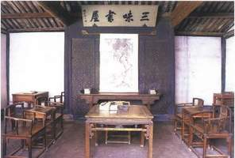
这就是鲁迅小时侯就读的书塾三味书屋。请仔细看图，说说三味书屋的陈设。

Slide 13


段落大意
第一段（1）交代时间、地点、人物和事件 。
第二段(2-3)写三味书屋的清香和屋内陈设 。
第三段（4-5）写三味书屋后园的梅花。
第四段（6-7）写鲁迅书桌上“早”字的来历。
第五段(8)写作者对“早”的感悟。

Slide 14
课文是怎样介绍三味书屋的陈设的呢？默读第3段，画出有关句子。
方位顺序：
南墙上——东面正中——画面前——东北角上

Slide 15
找一找鲁迅的书桌。
学生的书桌分列在四面，东北角上是鲁迅用过的一张。

Slide 16
自由轻声读这一段，想一想：作者在这段中除了重点写三味书屋的陈设，还写了哪些内容？
自由读课文４—8节：
1.说说后园的蜡梅给你什么印象。
2.划出４—8节中你认为含义深刻的句子，说说你的理解。

Slide 17
这股令作者无限欣喜的纯净疏淡的清香是不是腊梅的香味呢？让我们跟随作者去看个究竟。
默读课文第4至５自然段
画出课文中写梅花的句子，读一读，体会含义。

Slide 18
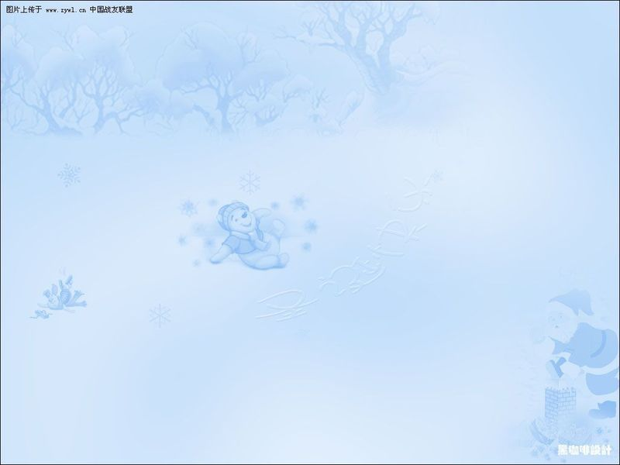
问题与思考
1.找出文中描写梅花的句子，读一读，说说作者为什么要写梅花？
用腊梅花开得早，冰清玉洁的品质，来比喻鲁迅，时时早，事事早。鲁迅奋斗了一生，他的品质就如同腊梅花一样。

Slide 19
迈进后园，蜡梅开得正盛，几乎满树都是花。那花白里透黄，黄里透绿，花瓣润泽透明，像琥珀或玉石雕成的，很有点冰清玉洁的韵致。梅飘香而送暖，梅花开的时候，正预示着春天的到来。二十四番花信风，一候是梅花，开得最早。
颜色美，形态美，品格美。
1.通过朗读你知道了什么?
2.你了解“冰清玉洁”吗？
哪些事物也是冰清玉洁的？
象冰那样清澈透明，象玉那样洁白无瑕。
比喻人的品德高尚纯洁。
３. 你觉得是在讲谁的品德高尚？

Slide 20
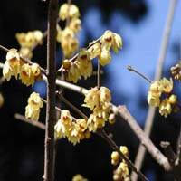
说说作者为什么要写梅花？
腊梅花开得最早,作者把腊梅花的清香、颜色、花瓣写得那么美，以花喻人。

Slide 21
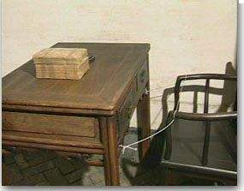
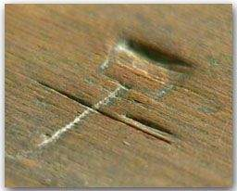
早哇！鲁迅的书桌上就刻着一个“早”字。
读一读课文，思考：
鲁迅为什么在书桌上刻一个“早”字？

Slide 22
“从那以后，鲁迅上学就再也没有迟到过，而且时时早，事事早，奋斗了一生。”
１． “从那以后”中“那”指什么？
２．鲁迅为什么会迟到？

Slide 23
“那年鲁迅的父亲生了病，躺在床上。鲁迅一面上书塾，一面要帮家务，天天奔走于当铺和药铺之间。有一天早晨，鲁迅上学迟到了。”
读了这一段你体会到了什么?

Slide 24
面对寿镜吾老先生的严厉批评,鲁迅怎么做的?
“鲁迅听了没有说什么，默默地回到座位上。他在书桌上轻轻地刻了一个字‘早’”。
他是不想说还是不敢说呢?为什么?
鲁迅认为老师批评得对,自己是迟到了。
生活的担子虽然压在他瘦弱的肩上,面对困难他什么也没说,他只是把一个早字轻轻地刻在桌上,但是却深深地烙在了心里。鲁迅从小就养成了这样坚强的性格,在困难面前决不屈服.

Slide 25
鲁迅从小就严格要求自己，虽然是不得已才迟到的，但他还是牢记老师的教导，树立了时时早，事事早的信念，并为此奋斗了一生。
节约时间，也就是使一个人有限的生命更加有效，也即等于延长了人的生命。
生命是以时间为单位的，浪费别人的时间等于谋财害命；浪费自己的时间，等于慢性自杀。
时间就像海绵里的水一样，只要你愿挤，总还是有的。 ——鲁迅

Slide 26
让我们把“早”字记在心中,学习鲁迅不畏艰险,敢为人先,时时早,事事早的精神,珍惜时间,珍惜青春,把握今天,好好学习。
是啊，的确要早。要珍惜清晨，要珍惜春天，要学梅花，做“东风第一枝”。
１、这里的“清晨”“春天”指的是什么？
生命中最美好的时光。
２、这句话告诉我们什么？
要学梅花，学鲁迅珍惜时间，时时早，事事早，作者用梅花开得早、冰清玉洁来比喻鲁迅一生的品格就像梅花一样。

Slide 27
总结拓展：
1、说说课文为什么以“早”为题目？
2、还可以用什么作为课题？
３、学了这篇课文后你有什么收获?

Slide 28
我能行：
1、有感情的朗读课文。
2、按方位顺序，写一段话介绍你的教室或房间。
3、找鲁迅的作品读一读。推荐：《少年闰土》、《从百草园到三味书屋》

Slide 29
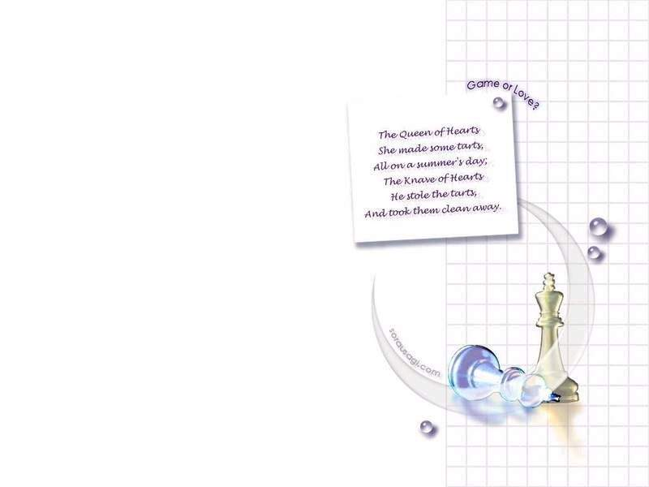
课后作业
1.用钢笔在课本上描红.临写生字新词。
2.学习第3自然段的写法，写一个你熟悉的出所。

